Slide 1
SÉANCE C1 · MODULE 9
Venez prendre un café samedi
Une invitation qui ne dit ni le jour, ni l'heure, ni l'endroit n'est pas une invitation : c'est une intention. Rachid, lui, donne les trois.
75 minutes · L'escalier de la rue Dézéry
Notes:
Ouverture du défi 2. Le lien avec le défi 1 est direct : Rachid a obtenu sa permission, Manon l'a aidé avec ses boîtes, et il veut rendre la politesse. C'est ce qui rend l'invitation naturelle.

Slide 2
OBJECTIFS DE LA SÉANCE
À la fin, je serai capable de…
1
comprendre une invitation dite de vive voix ;
2
relever le jour, l'heure et l'endroit ;
3
reconnaître une réponse qui accepte ;
4
entendre un compliment et ce qu'il porte.
C1 · L'escalier de la rue Dézéry
2
Notes:
Lire les objectifs à voix haute. Y revenir au billet de sortie.

Slide 3
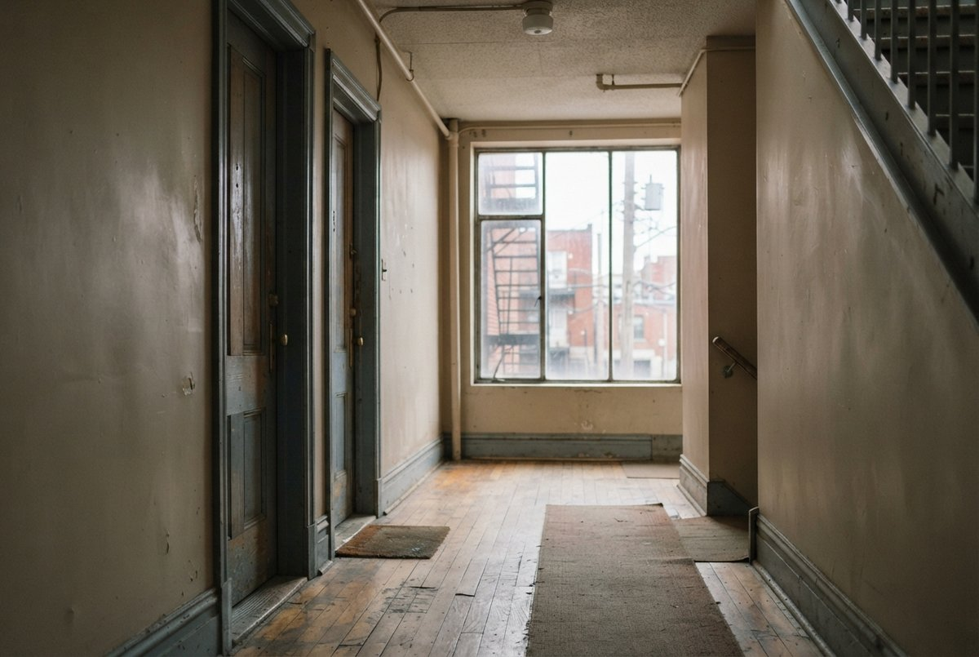
OBSERVATION
Qui a déjà invité un voisin chez lui ?
Est-ce qu'on invite ses voisins, chez vous ?
Qu'est-ce qui empêche d'inviter quelqu'un du même immeuble ?
Qu'est-ce qu'on dit quand on invite ?
Et si la personne dit non ?
C1 · L'escalier de la rue Dézéry
3
Notes:
La deuxième question ramène presque toujours la même réponse : la peur de déranger, et la peur de mal parler. Le module répond aux deux, et il vaut la peine de le dire tout de suite.

Slide 4
DIALOGUE · 1 DE 3
Je voudrais vous remercier
Écoutez d'abord, diapo masquée.
RACHID
Madame Lachapelle, vous avez deux minutes ?
MANON
Oui, oui. Qu'est-ce qui se passe ?
RACHID
Vous m'avez aidé avec mes boîtes. Je voudrais vous remercier.
MANON
Ce n'était rien, voyons.
C1 · L'escalier de la rue Dézéry
4
Notes:
Même ordre qu'au défi 1 : la raison d'abord, la demande ensuite. Rachid n'invite pas encore — il explique pourquoi il va inviter. Faire remarquer la réponse de Manon : « ce n'était rien » ne refuse pas, c'est de la modestie.

Slide 5
DIALOGUE · 2 DE 3
C'est quand ?
RACHID
On fait un petit café chez nous. Est-ce que vous voulez venir ?
MANON
Avec plaisir. C'est quand ?
RACHID
Samedi, à deux heures. Chez nous, au 3A.
MANON
Samedi, deux heures. Je vais l'écrire sur mon calendrier.
C1 · L'escalier de la rue Dézéry
5
Notes:
Le cœur de la séance tient dans deux répliques : Manon demande « c'est quand ? », et Rachid répond par les trois renseignements d'un coup. Faire compter les renseignements sur les doigts : jour, heure, endroit.

Slide 6
DIALOGUE · 3 DE 3
Elle est belle, votre porte
MANON
Est-ce que j'apporte quelque chose ?
RACHID
Apportez seulement votre bonne humeur.
MANON
Ah non, je vais apporter mes biscuits. J'insiste.
MANON
Dites donc, elle est belle, votre porte repeinte !
C1 · L'escalier de la rue Dézéry
6
Notes:
Trois choses à relever : la question qu'on pose toujours quand on est invité, la réponse polie de celui qui reçoit, et le compliment — qui porte sur ce que la personne a fait, pas sur ce qu'elle est. Le compliment se travaille en C4.

Slide 7
ANALYSE
Ce que l'invitation dit
LE RENSEIGNEMENT
DANS LE DIALOGUE
Le jour
samedi
L'heure
à deux heures
L'endroit
chez nous, au 3A
L'occasion
pour vous remercier
Les trois premiers ne se négocient pas. Le quatrième rassure : on sait pourquoi on est invité.
C1 · L'escalier de la rue Dézéry
7
Notes:
Diapo à photographier. C'est la grille de la production écrite de E1 — le carton devra contenir exactement ces quatre lignes.

Slide 8
COMPRÉHENSION
Vrai ou faux ?
Répondez d'après le dialogue.
1
Rachid invite Manon pour la remercier de son aide.
2
Le café a lieu vendredi soir.
3
Manon écrit le rendez-vous sur son calendrier.
4
Rachid demande à Manon d'apporter un dessert.
5
Manon décide quand même d'apporter ses biscuits.
6
Manon fait un compliment sur la porte repeinte.
C1 · L'escalier de la rue Dézéry
8
Notes:
C'est l'exercice `t2vf` du module interactif, mot pour mot. Faire justifier chaque « faux » par la réplique exacte.

Slide 9
CORRECTION
Vrai ou faux ?
Correction — on lit la réponse, on ne commente pas l'erreur.
1
Rachid invite Manon pour la remercier de son aide. » vrai
2
Le café a lieu vendredi soir. » faux — samedi, à deux heures
3
Manon écrit le rendez-vous sur son calendrier. » vrai
4
Rachid demande à Manon d'apporter un dessert. » faux — « apportez seulement votre bonne humeur »
5
Manon décide quand même d'apporter ses biscuits. » vrai — elle insiste
6
Manon fait un compliment sur la porte repeinte. » vrai
C1 · L'escalier de la rue Dézéry
9
Notes:
Corriger en groupe. Donner la bonne réponse, sans revenir sur qui s'est trompé.

Slide 10
BILLET DE SORTIE
Écrivez l'invitation que vous feriez, en une seule phrase.
Le jour, l'heure et l'endroit doivent y être.
« Venez prendre un thé dimanche, à trois heures, chez moi au 402. »
C1 · L'escalier de la rue Dézéry
C1 · L'escalier de la rue Dézéry
10
Notes:
Devoir court. Ramasser et compter les trois renseignements : c'est le diagnostic le plus rapide du défi. Ceux qui en oublient un le referont en C2, sur leur propre phrase.

